Slide 1

Bases de données Document Store
Présenté par Gaël Rottier et Florian Champoussin
Enseignants : Mme Mirbel – M Crescenzo

Slide 2
Sommaire
Introduction
Qu’est-ce que document store ?
L’exemple de RaptorDB
Conclusion

Slide 3
Introduction
Les bases NOSQL
Document Store, Key Value, Multimodel…
Pourquoi ces bases de données
Avantages
Théorème CAP

Slide 4
Qu’est ce que document store ?
Document
Stockage et récupération d’une hiérarchie d’objets
La plupart fonctionnent en HTTP via REST
Pas de schéma relationnel

Slide 5
Qu’est ce que document store ?
Pas de notion de verrou
Rapidité
Historique
Réplication

Slide 6
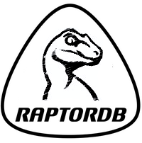
L’exemple de RaptorDB
Les avantages de RaptorDB
Un développement plus facile
Nécessite moins de connaissances
Mise en place plus rapide
Utilisations possibles : Forums, Wikis, CMS
Fonctionne sur le principe LINQ (language integrated query)

Slide 7
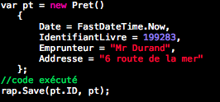
L’exemple de RaptorDB
Requêtes en C# et format de retour JSON
Enregistrement simplifié

Slide 8
Conclusion
Efficace
Pas destiné à tout le monde
Cohérence

Slide 9
Merci de votre attention

